Slide 1
Nombre del presentador/Organización
Notes:
Bienvenidos al programa de hoy, “Mi Generación Rx: Prácticas Seguras de Medicamentos para Jóvenes”. Tienen que estar preguntándose, ¿Qué es “Mi Generación Rx”?
“Mi Generación Rx” invita a los jóvenes a incorporar los mensajes de Generación Rx en sus vidas cotidianas. Estos mensajes se enfocan en prevenir el mal uso de los medicamentos recetados hablando con los jóvenes sobre cómo usar los medicamentos de forma segura, cómo rechazar las invitaciones al mal uso e identificar alternativas positivas para hacer frente a las exigencias de la vida.
Hoy, estaré presentando una presentación interactiva para discutir estos mensajes.

Slide 2
Los medicamentos nos pueden ayudar cuando se usan según los recetó el profesional de la salud.
Notes:
Comencemos estableciendo los beneficios de los medicamentos recetados.
Los medicamentos recetados nos pueden ayudar a tener vidas más largas y saludables cuando se usan bajo la supervisión de un profesional de la salud, como un farmacéutico o un doctor.
Nuestra expectativa de vida es la más larga de la historia, y ahora las personas pueden vivir con condiciones médicas que antes eran fatales.
Estamos previniendo o curando enfermedades y aliviando síntomas, gracias a los medicamentos recetados.
Transición: Los medicamentos nos pueden ayudar, pero solo si se usan según los recetó el profesional de la salud. Los medicamentos pueden hacer daño, especialmente si son usados incorrectamente.

Slide 3
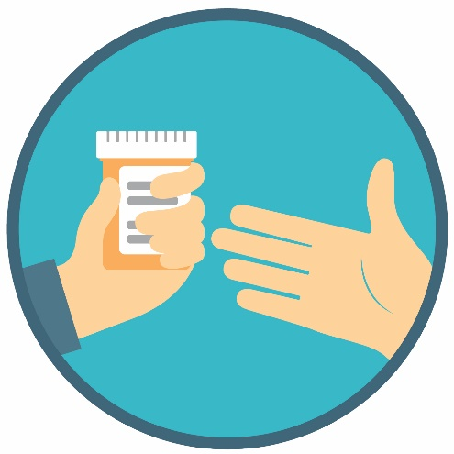
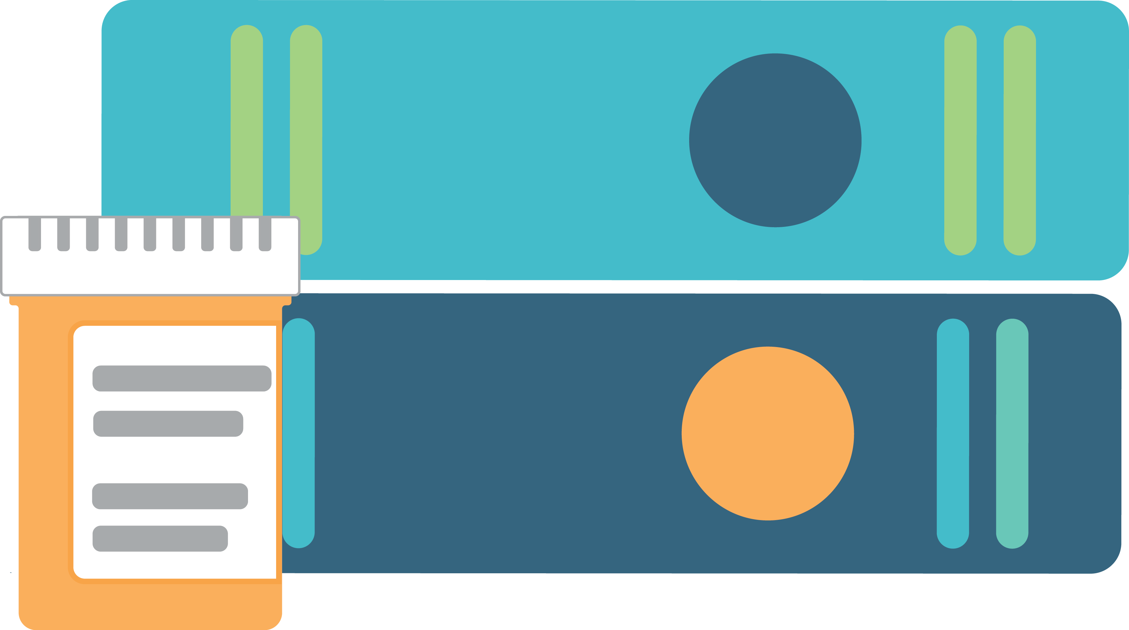
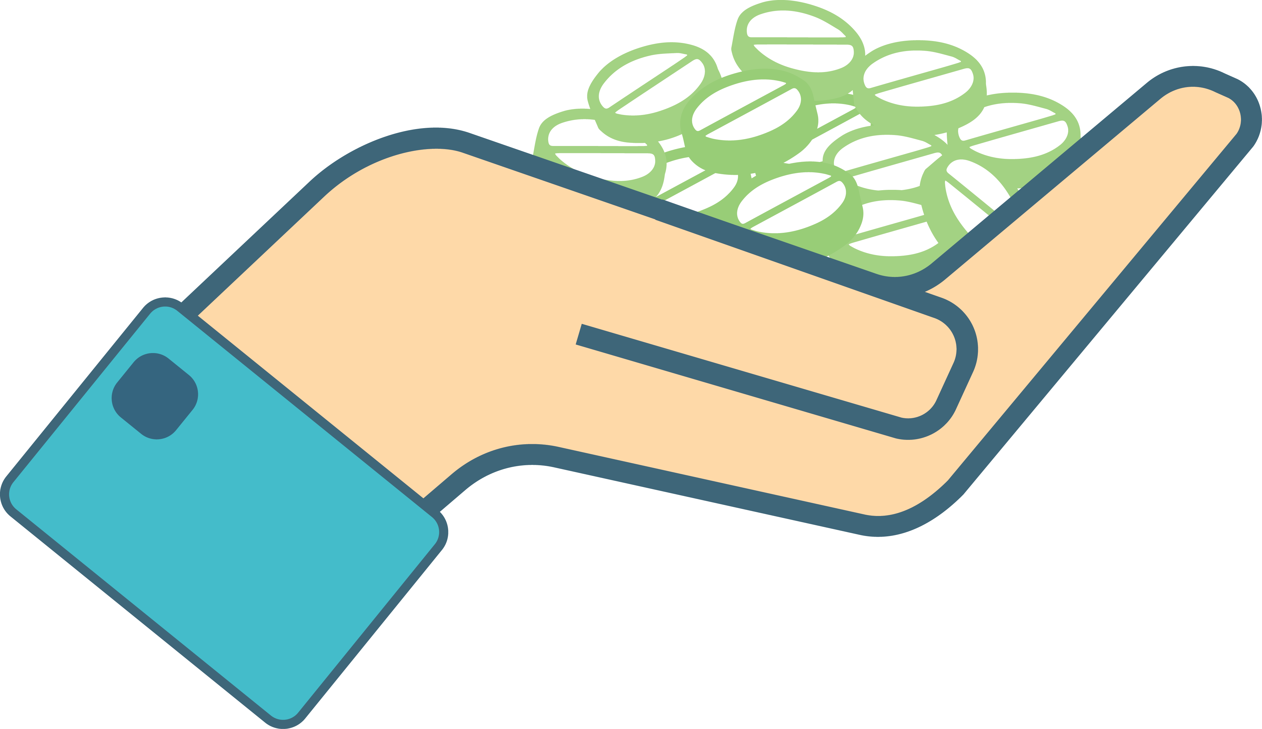
¿Cuál escenario representa el mal uso de los medicamentos recetados?
Notes:
Transición: Antes de seguir, vamos a definir “mal uso de los medicamentos recetados”.
Aquí hay tres escenarios: Escenario 1: una persona toma un medicamento para que le ayude a estudiar. Escenario 2: una persona a la que le recetaron opioide tiene un dolor severo- el paciente toma más de lo indicado para manejar el dolor. Escenario 3: una persona comparte su medicamento recetado con un amigo.
2. ¿Cuál escenario crees que representa el uso indebido de los medicamentos? Nota al facilitador: Invite a los participantes a discutir entre ellos mismos, cuál(es) escenario(s) representa(n) el uso indebido de los medicamentos recetados. Cuando estén listos, pregunte a la audiencia.
¡Correcto! Cada escenario representa el uso indebido de los medicamentos recetados.
En el escenario 1, la persona está tomando un medicamento por una razón distinta a la recetada (los medicamentos no se recetan para ayudar en los estudios.)
En el escenario 2, la persona se está tomando más de lo que fue recetado. En muchos casos las personas que hacen mal uso de los medicamentos no lo hacen intencionalmente. Sin embargo, estas acciones pueden hacer daño.
Por último en el escenario 3, la persona está compartiendo su medicamento recetado con alguien más. Aunque tu intención sea ayudar a un amigo o a un familiar, compartir medicamentos recetados puede ser peligroso.

Slide 4
Hacer mal uso de los medicamentos es:
Tomar el medicamento por una razón distinta a la recetada
Tomar más de lo recetado
Compartir o tomar el medicamento de otra persona
Sin importar las intenciones…
Notes:
Transición: Por lo tanto, definimos el uso indebido de los medicamentos recetados con estos comportamientos.
Tomar más de lo recetado.
Tomar el medicamento por una razón distinta a la recetada.
Compartir o tomar el medicamento de otra persona.
Y como notamos en la diapositiva anterior, no importa nuestras intenciones, realizar alguno de estos comportamientos es hacer mal uso de los medicamentos recetados.
Nota al facilitador: Si es preguntado, el Instituto Nacional de la Salud (National Institute of Health) elaboró y apoya actualmente estas definiciones para el mal uso de los medicamentos recetados.

Slide 5
¿La mayoría de los jóvenes hace mal uso de los medicamentos recetados?
¡NO!
5
Notes:
Transición: Ahora que entendemos los comportamientos que definen mal uso, ¿qué piensas?
1. ¿La mayoría de los jóvenes hace mal uso de los medicamentos recetados?
2. Nota al facilitador: Invite a los participantes a contestar esta pregunta. Cuando esté listo, presione la tecla de espacio (space bar). Aparecerá la palabra ¡NO!

Slide 6
Dato: 6 de 7 jóvenes NO hacen mal uso de los medicamentos recetados
6
Notes:
Transición: De hecho, 6 de 7 jóvenes NO hacen mal uso de los medicamentos recetados.
1. Esto quiere decir que solo 1 de 7 jóvenes, o aproximadamente el 15% han hecho mal uso de los medicamentos en el pasado año. Menos aún lo hacen regularmente. ¡Esto ciertamente no es la mayoría!
2. Nunca sientas que “no eres normal”
Nota al facilitador: A lo largo de encuestas nacionales importantes, existen discrepancias en los estimados de frecuencia de mal uso de medicamentos. La estadística presentada en esta diapositiva representa los resultados de una encuesta del 2014 (datos colectados en el 2013), y es un estimado conservador basado en los siguientes datos:
1. National Survey on Drug Use and Health: 6.2%
2. Monitoring the Future Study: 13.9%
3. The Partnership Attitude Tracking Study: 16%
El estudio de Partnership Attitude (2014) reporta mal uso a lo largo de la vida de los jóvenes de 24%.

Slide 7
…sin embargo el mal uso de los medicamentos recetados continúa siendo un problema nacional
Notes:
Transición: Lo que es cierto es, que el mal uso de los medicamentos recetados es un problema nacional, que incluye muchas comunidades.
1. Las muertes por sobredosis de drogas, primordialmente medicamentos recetados, es la causa principal de muertes accidentales en los Estados Unidos. Claramente el mal uso de los medicamentos recetados puede ser dañino para la salud. Además, vender o tomar el medicamento de otra persona es un delito grave que se paga con cárcel.
2. Los medicamentos recetados con mayor mal uso son los analgésicos (ej. Vicodi, OxyCotin), sedantes (ej. Xanax, Valium) y estimulantes (ej. Adderall, Ritalin).
Nota al facilitador: a continuación encontrará una lista de factores que ocasionan este problema. Basado en su audiencia, puede escoger discutir estos factores, o simplemente usar la información para contestar preguntas de los participantes:
Cultura que toma muchos medicamentos: Somos una sociedad que toma muchos medicamentos, y el uso de los medicamentos se ha convertido en algo cotidiano de nuestra cultura.
2. Acceso Fácil: Porque estamos haciendo uso de los medicamentos a un ritmo sin precedentes, son relativamente fáciles de conseguir sin una receta médica. De hecho, datos de la Encuesta Nacional de Uso de Drogas y Salud demuestra que la mayoría de las personas que hacen mal uso de los medicamentos recetados los obtienen de sus familiares o amigos.
3. Percepciones Erróneas: Hay muchas percepciones erróneas sobre la legalidad y seguridad de los medicamentos recetados. Por ejemplo, muchos de nosotros no se dan cuenta de que es ilegal (y considerado como un delito grave por los tipos de medicamentos que son mayormente usados indebidamente) proveer medicamentos recetados a otra persona sin una receta médica legitima. Desafortunadamente, muchos individuos no entienden estos peligros y no reconocen que mal uso de los medicamentos recetados puede ser tan peligroso como las drogas ilegales.
4. Prácticas de Recetar: El número de recetas escritas por los doctores ha ido en aumento, especialmente al recetar opioides. En el 2012, el Center for Disease Control and Prevention (CDC) reportó que los fisiatras escribieron más de 250 millones de recetas para medicamentos opioides (CDC, 2014).
5. Medios: Somos uno de los únicos dos países (el otro es Nueva Zelanda) que permite publicidad directa al consumidor sobre medicamentos recetados. Estos anuncios impulsan nuestra creencia de que los medicamentos ofrecen soluciones rápidas a nuestros problemas diarios.
6. Mezclar Medicamentos: También existen percepciones erróneas sobre los peligros de mezclar medicamentos recetados con el alcohol. Muchas sobredosis resultan de mezclar medicamentos recetados con alcohol u otras drogas.
7. Presiones que enfrentan los jóvenes: Como los adultos, muchos jóvenes hacen mal uso de los medicamentos recetados para hacer frente a varias presiones que experimentan. Las presiones incluyen manejar el estrés diario y la ansiedad, o a lo mejor presión en altos niveles como por ejemplo en actividades académicas o deportistas.
8. Problemas de Salud: En algunas situaciones, los profesionales de la salud no educan a sus pacientes sobre el uso seguro de los medicamentos que le recetaron luego de una operación o tratamiento de una condición médica. Esta falta de educación puede causar el uso indebido de los medicamentos.

Slide 8
¡Puedes hacer la diferencia!
¡BUENAS NOTICIAS!
Notes:
Transición: ¡La buena noticia es que puedes hacer la diferencia!
Nota del facilitador: Considere permitirle a los participantes desarrollar (brainstorm) y compartir ideas sobre cómo pueden hacer la diferencia. Puede resumir las ideas en una pizarra, si la tiene disponible.

Slide 9
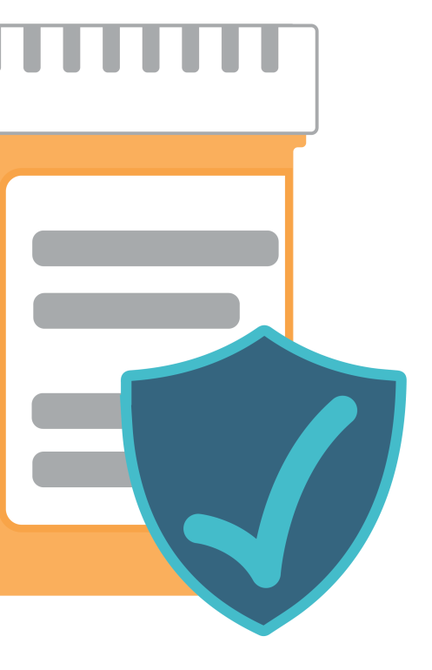
Usa los Medicamentos de Forma Segura
Usarlos tú solamente
Seguir las instrucciones
Ser un buen ejemplo
9
Notes:
Transición: ¿Cómo puedes hacer la diferencia?
Puedes hacer la diferencia incorporándote en 3 prácticas seguras de medicamentos en tu vida cotidiana:, Usarlos tú solamente, Seguir las instrucciones y ser un buen ejemplo.
Discutamos estas prácticas con más detalle. Comenzaremos con “Usarlos tú solamente”

Slide 10
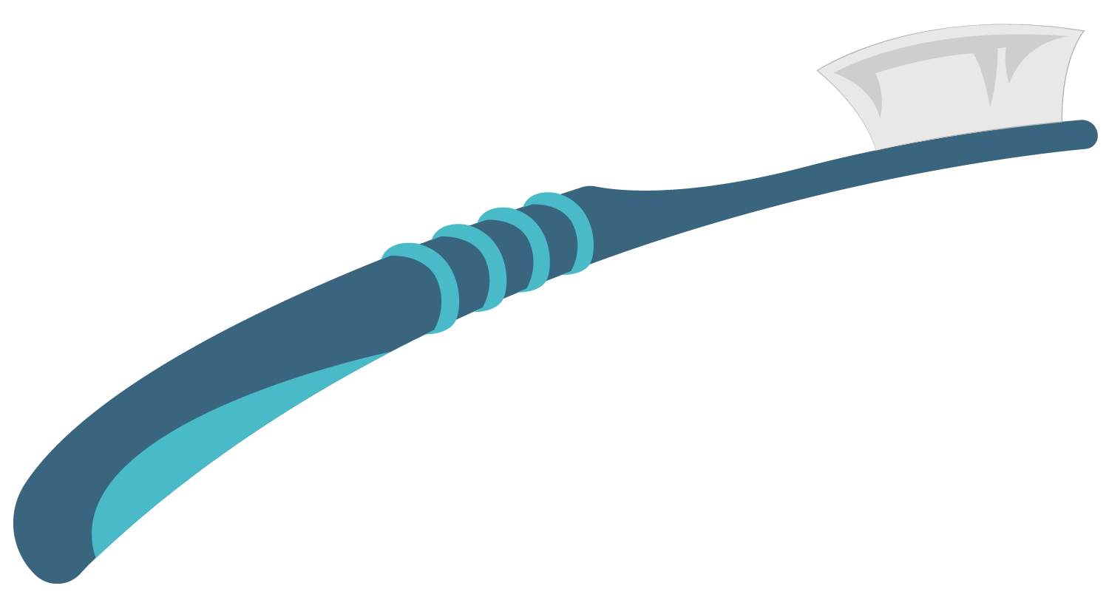
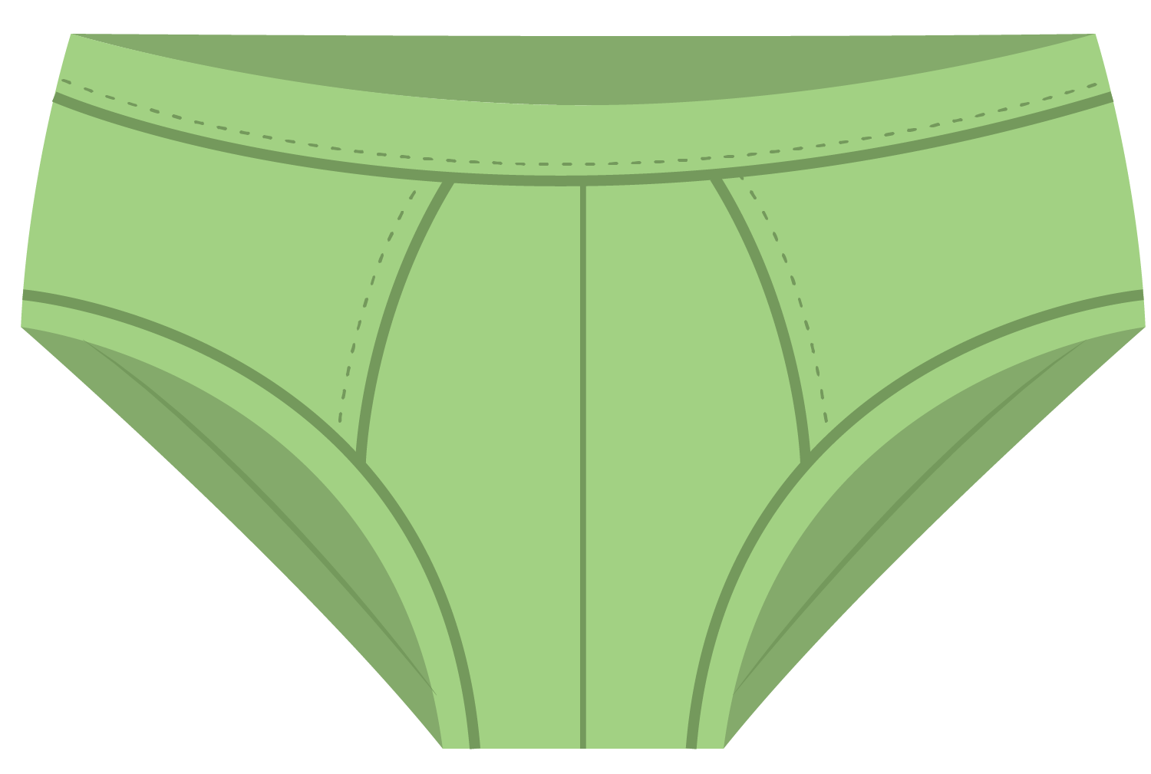
Algunos artículos no se deben compartir…
10
Notes:
Transición: Algunos artículos no se deben compartir…
¿Compartirías tu cepillo de dientes o tu ropa interior con alguien? ¡Claro que no! Es asqueroso.
Los medicamentos recetados no son diferentes. Los medicamentos recetados están destinados a ser usados por la persona que aparece en la receta- al igual que tu ropa interior y cepillo de dientes, los medicamentos recetados solo los debe usar la persona a la que se los recetaron y no compartirlos.
¿Por qué no? ¿Por qué piensas que los medicamentos no se pueden compartir? Nota al facilitador: invite a los participantes a contestar voluntariamente.
Hay varias razones… nuestra genética, condiciones medicas existentes, medicamentos que actualmente estás tomando, hasta la edad y el peso, pueden determinar como reaccionamos al medicamento. Y eso incluye no solo como reaccionamos a los efectos terapéuticos, si no también a los efectos secundarios negativos que nos pueden hacer daño. Factores de riesgo de genética que aumentan la probabilidad de desarrollar dependencia física o adicción a una droga- la forma en que el cuerpo de tu amigo reacciona al medicamento no quiere decir que tu cuerpo la va a manejar de la misma manera.

Slide 11
Usa los Medicamentos de Forma Segura
Usarlos tú solamente
Seguir las instrucciones
Ser un buen ejemplo
11
Notes:
Transición: Además de usar los medicamentos tú solamente, debes seguir las instrucciones que el profesional de la salud te indicó.
Vamos a hablar un poco mas sobre esta práctica…

Slide 12
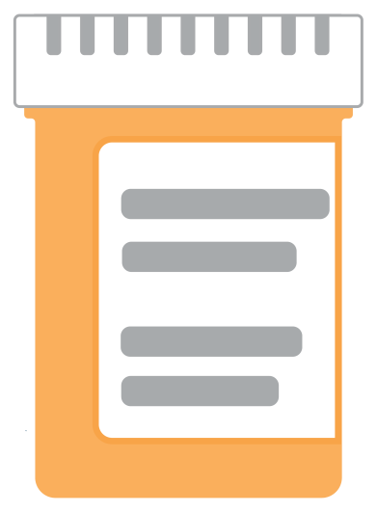
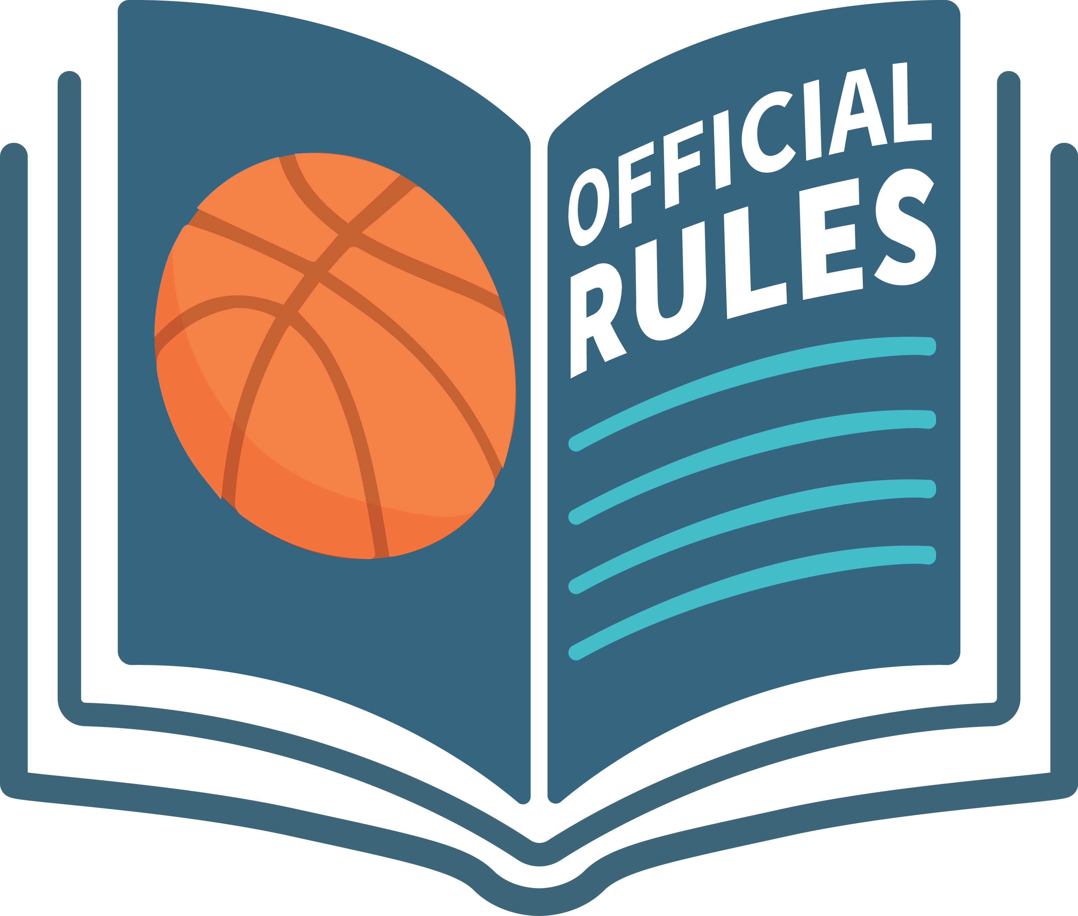
Algunas instrucciones están destinadas a seguirlas…
12
Notes:
Transición: Algunas instrucciones están destinadas a seguirlas.
Cuando se trata de solicitar admisión a la universidad por primera vez, vas a leer cuidadosamente las instrucciones en la solicitud. ¿Por qué? Porque el no seguir las instrucciones puede implicar consecuencias no deseadas, como que no te acepten en la universidad.
Al igual que a los atletas, se les requiere jugar deportes según una serie de reglas- si no siguen las reglas, los penalizan.
Los medicamentos recetados son similares. Cuando no seguimos las instrucciones provistas por el profesional de la salud, pueden ocurrir consecuencias no deseadas.

Slide 13
¿Por qué seguir instrucciones?
Nos Preocupamos Farmacia de Comunidad
1
Cantidad y cada cuanto tiempo tomar
CAPSULAS
TOME 1-2 CAPSULAS POR BOCA CADA 8 HORAS
SEGÚN SEA NECESARIO PARA EL DOLOR EN EL BRAZO
2
Razón del medicamento
QTY: 30 CAPS
13
Notes:
Transición: Debes estar preguntándote, “¿pero por qué?” “¿Por qué tengo que seguir instrucciones?
1. Considera esta etiqueta del analgésico, Vicodin. Como se mencionó anteriormente, los analgésicos recetados se encuentran entre los medicamentos mayormente usados indebidamente. Las instrucciones indican: tomar 1-2 capsulas por boca cada 8 horas según sea necesario para el dolor en el brazo.
2. Las instrucciones de los medicamentos recetados consisten en dos partes: Parte 1- cantidad del medicamento (dosis) y cada cuanto tiempo debes tomar el medicamento (frecuencia); Parte 2- la razón por la cual estas tomando el medicamento (indicación). En muchos casos la razón no aparece en las instrucciones, pero la receta fue escrita por un doctor para proveer un efecto en específico…como por ejemplo aliviar el dolor.
3. Las instrucciones se ofrecen para mantenernos seguros. Cuando no seguimos las instrucciones, aumentamos la probabilidad de los efectos secundarios, incluyendo desarrollar dependencia a los medicamentos.

Slide 14
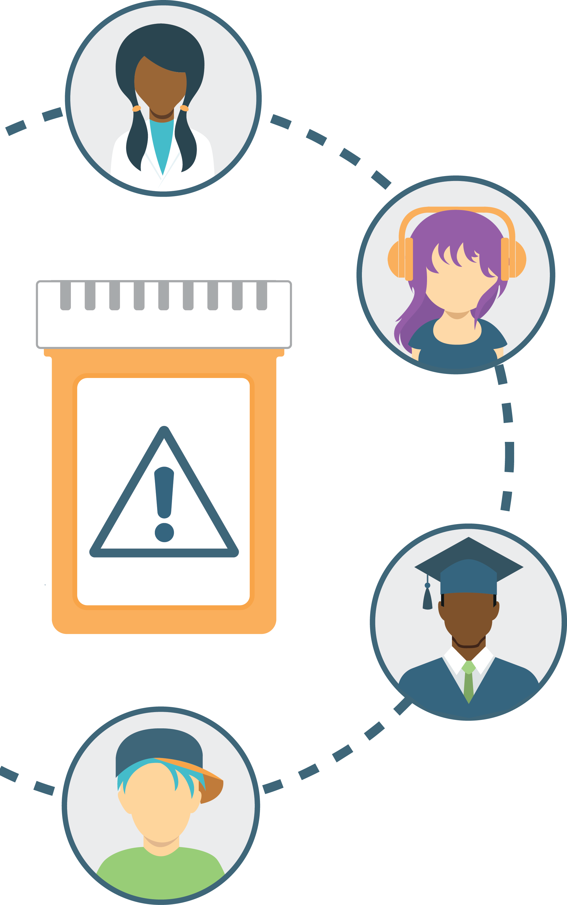
Piénsalo:
Algunas personas hacen mal uso de los medicamentos al tomárselos por una razón diferente a la que se recetó.
¿Qué razones dan los jóvenes?
14
Notes:
Transición: Algunas personas hacen mal uso de los medicamentos recetados al tomárselos por una razón diferente a la que se le recetó. ¿Qué razones dan los jóvenes para hacer mal uso de los medicamentos?
En parejas o individualmente piensen en las razones que tienen los jóvenes para hacer mal uso de los medicamentos. Les daré algunos minutos.
Nota al facilitador: invite a cada equipo a compartir sus razones con todo el grupo. Puede escribir estas razones en una pizarra o en un papel grande, para que todos los participantes las puedan ver. Algunas de las posibles razones son:
Para manejar el estrés
Para mejorar su desempeño académico o ayudar en la escuela
Para sobrepasar los sentimientos de una depresión
Para lidiar con una lesión física y poder participar en un evento de deportes (“continuar, sin importar el dolor”)
Para divertirse
Para tener algo que hacer (ej.. aburrimiento) o intentar algo nuevo (ej.. curiosidad)

Slide 15
Piénsalo:
¿Qué podrían hacer los jóvenes en vez de hacer mal uso de los medicamentos?
Identifica algunas alternativas.
15
Notes:
Transición: Ahora que hemos identificado razones comunes para hacer mal uso de los medicamentos, vamos a considerar algunas alternativas positivas.
Nota al facilitador: Invite a los participantes a desarrollar alternativas positivas para las razones que identificaron. Considere escribir estas alternativas al lado de las “razones” que identificaron los participantes anteriormente.
A continuación se encuentran unos puntos de discusión para algunas alternativas que los jóvenes puedan identificar.
1. Para ayudar con la escuela: Puede ser tentador hacer mal uso de un medicamento como “arreglo fácil” para ayudar a pasar un examen. Sin embargo, no es una razón sostenible para tener buenas notas. Intenta estudiar con amigos, trabajar con un tutor o reunirte con la maestra antes o después de la escuela.
2. Para sobrepasar los sentimientos de una depresión: si te sientes deprimido, cuéntaselo a un adulto de confianza. Recurrir al mal uso de los medicamentos u otras substancias solo prologará tus sentimientos de depresión.
3. Para lidiar con una lesión física: Si eres un atleta que esta pasando por una lesión, lo mas probable es que sientas la presión de “continuar, sin importar el dolor”. Sin embargo, las posibles consecuencias de hacer mal uso de un analgésico recetado como los opioides, son mas devastadores que el no jugar en un evento atlético. Si estas pasando por una lesión, trabaja con un entrenador o un profesional de la salud para planear tu recuperación.
4. Para manejar el aburrimiento: el aburrimiento nos puede afectar a todos nosotros…intenta hacer algo que te guste para no estar aburrido (como arte, deportes, ayudar a los demás, etc.).
5. Para manejar el estrés: el estrés siempre esta presente en nuestra vida. Intenta adaptar hábitos saludables para lidiar con el estrés como el ejercicio, ver televisión o películas, tomar una siesta, etc.

Slide 16
Usa los Medicamentos de Forma Segura
Usarlos tú solamente
Seguir las instrucciones
Ser un buen ejemplo
16
Notes:
Transición: Vamos a resumir… puedes hacer la diferencia y prevenir el mal uso de los medicamentos recetados, usándolos tu solamente, siguiendo instrucciones, y por último siendo un buen ejemplo. Esto incluye seguir estas prácticas en tu casa, e invitando a tus familiares y amigos a hacer lo mismo.

Slide 17
Ayuda a los Demás
Aprende más
Comparte Información
Habla con un adulto de confianza
Visita: GenerationRx.org
Notes:
Transición: Además de servir como ejemplo, te invitamos a compartir esta información con los demás. ¿Cómo puedes ayudar a los demás?
Primero, tú (y otros adultos) pueden aprender más sobre este tema visitando la sección ‘Learn’ en GenerationRx.org.
Segundo, puedes compartir estos mensajes con los demás. Esto consiste en discutir estos mensajes con familiares y amigos, o compartiendo estos mensajes a través de la educación par a par (peer to peer). Visita nuestra página Web, GenerationRx.org, para acceder gratis, a los materiales listos para usarse, diseñados a educar a jóvenes. Puedes presentar este mismo programa, o una actividad diferente. También puedes presentar programas educativos similares a otras audiencias, como niños, usando recursos para edades adecuadas.
Por último, si estas preocupado por alguien que quieres, te invitamos a hablarle a un adulto de confianza. Además, hemos identificado recursos adicionales para ayudar a los demás en GenerationRx.org.
Nota al facilitador: puede ayudar a los jóvenes a identificar adultos con los que puedan discutir sus preocupaciones, como también proveerle recursos locales donde jóvenes o adultos pueden encontrar ayuda.

Slide 18
Notes:
Transición: ¿Alguna pregunta?
1. Antes de terminar, los invitamos a mantenerse conectados siguiéndonos en @MyGenerationRx (Twitter) y MyGenerationRx en Instagram.
2. Además, los invitamos a completar la evaluación del programa de hoy en Generationrx.org. Encontrarán el enlace en la parte de abajo de la página inicial. Valoramos sus comentarios para ayudarnos a seguir mejorando los materiales de Generation Rx.
Nota al facilitador: lo invitamos a usted también , el presentador, a completar la evaluación. ¡Gracias por ayudar a fomentar las buenas prácticas de medicamentos en la comunidad!
Además lo invitamos a que comparta su experiencia con nosotros. Considere someter sus consejos y experiencias personales de como fomentar las buenas practicas de los medicamentos en la comunidad. Para hacerlo, visite la sección de ‘Contact’ en GenerationRx.org. En esta misma sección puede someter preguntas sobre cómo usar los materiales educativos.

